Slide 1
Experiment 3：数据库的维护与查询
吴永辉
yhwu@fudan.edu.cn
计算中心A123

Slide 2
实验内容
表的维护
常规数据查询
多表联接查询
实验作业
针对上次实验作业开发的数据库系统，练习《Database System Concepts》第3章的SQL语句

Slide 3
表的维护
SQL server management studio 修改表（实验2）
SQL语句对表结构进行修改
SQL语句对表中的数据进行插入、修改和删除

Slide 4
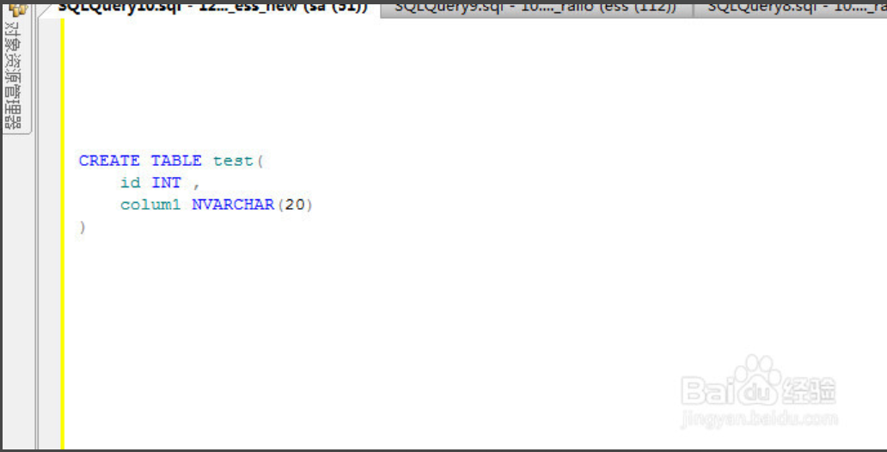
创建 一张表

Slide 5
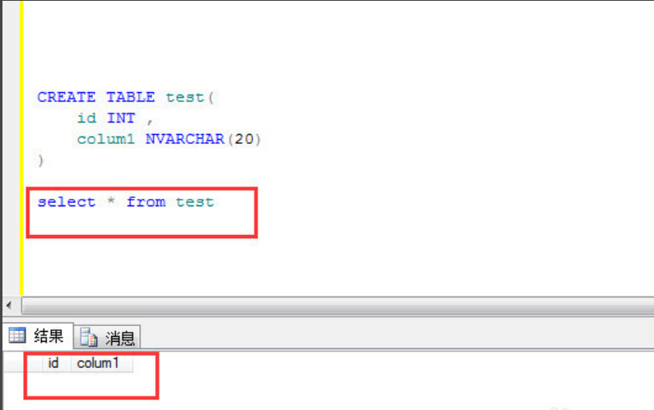
结果如图

Slide 6
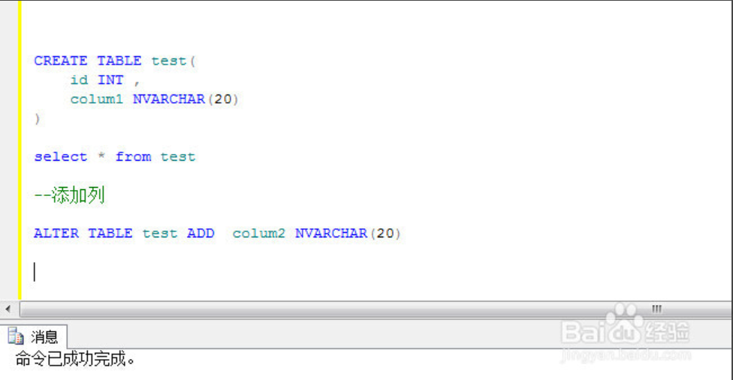
添加列

Slide 7
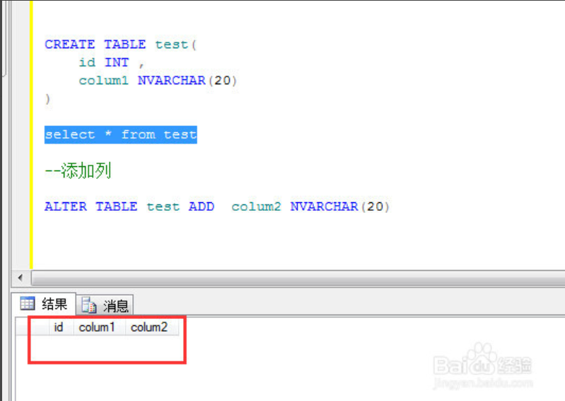

Slide 8
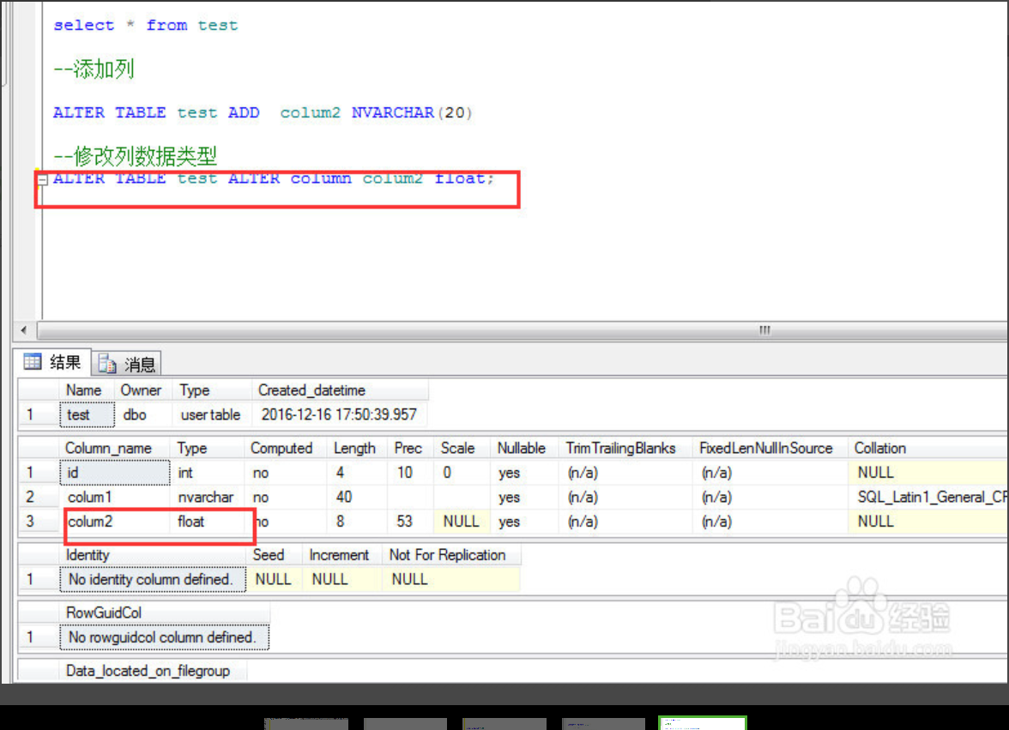
修改列的属性

Slide 9
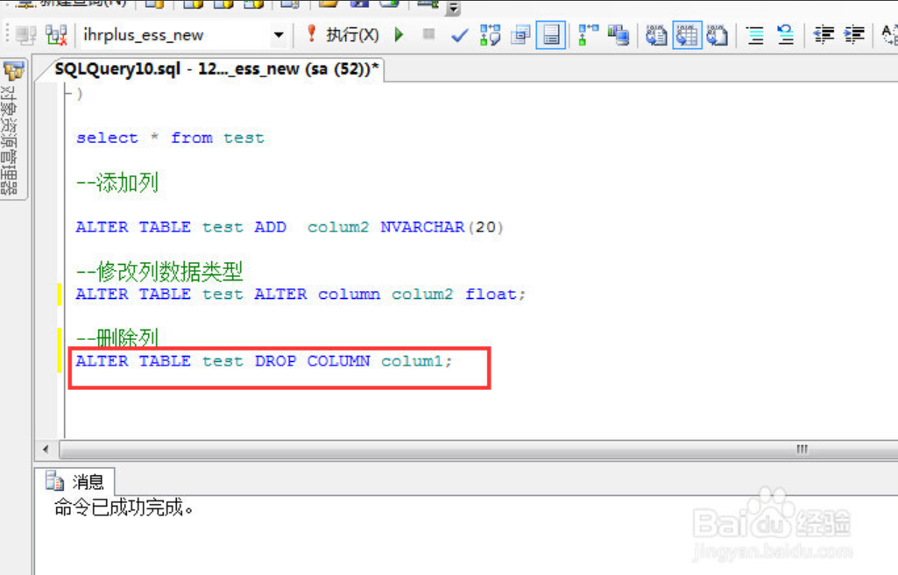
删除列

Slide 10
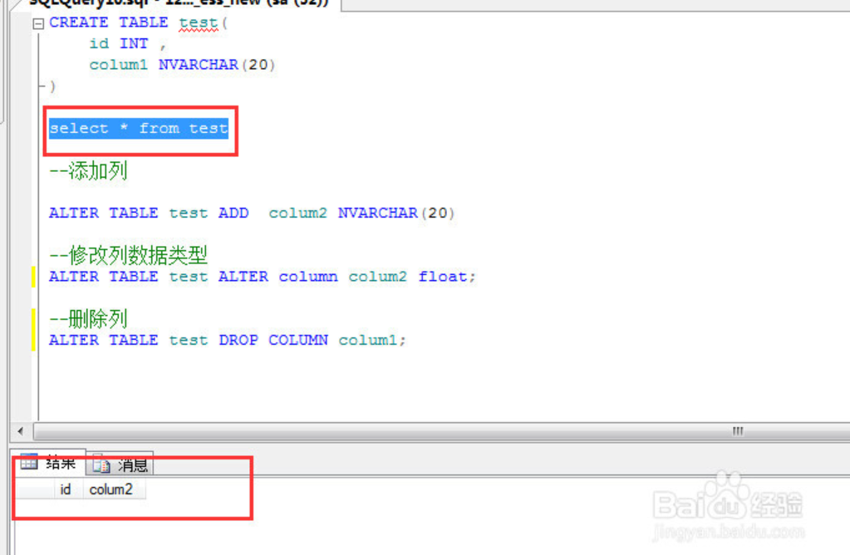

Slide 11
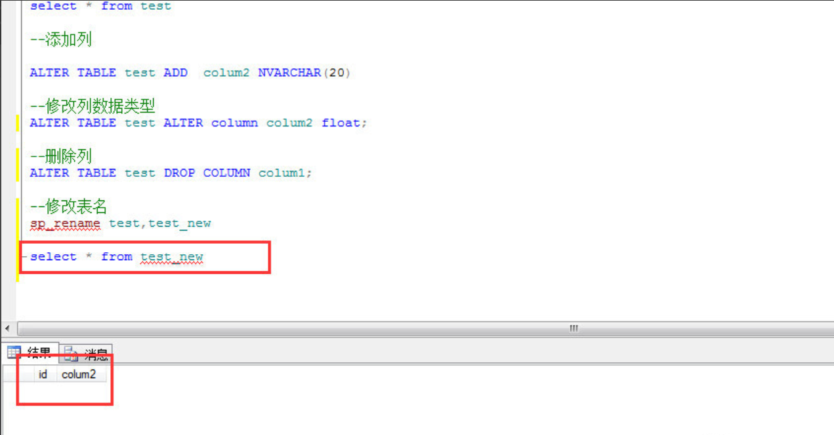
修改表名

Slide 12
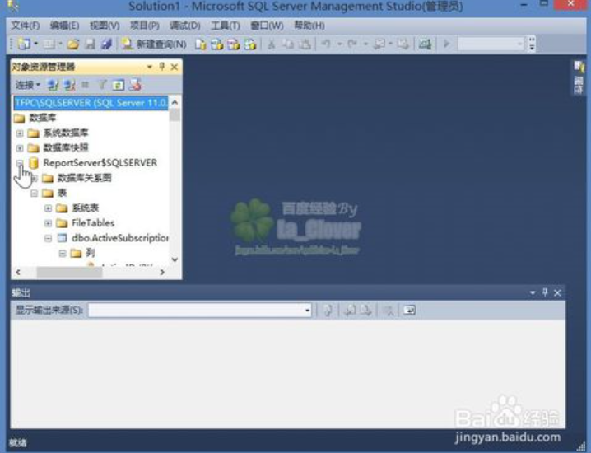
常规数据查询：打开 Sql Server

Slide 13
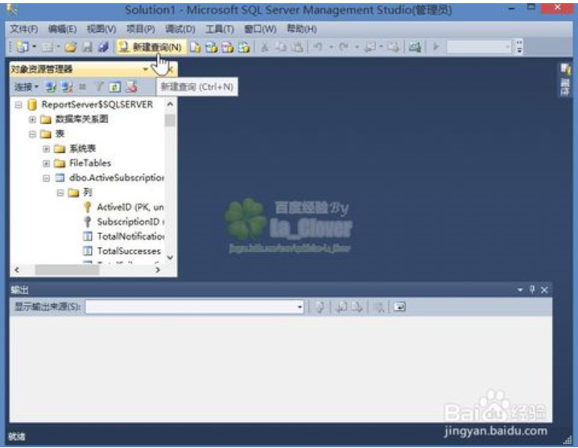
常规数据查询：先展开你需要查询的表，了解其中的字段名后点击新建查询

Slide 14
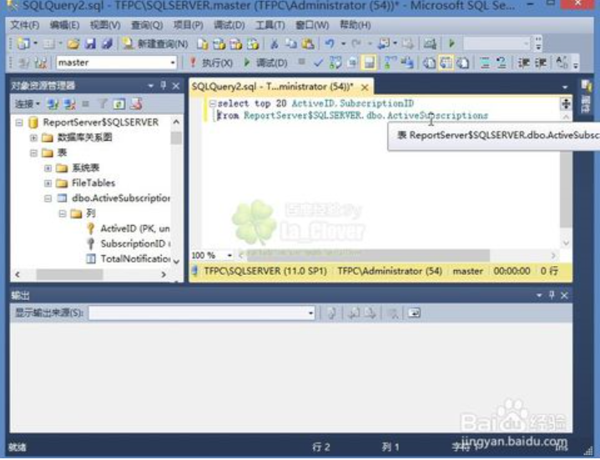
常规数据查询：查询中输入如下命令，系统会有实时提示

Slide 15
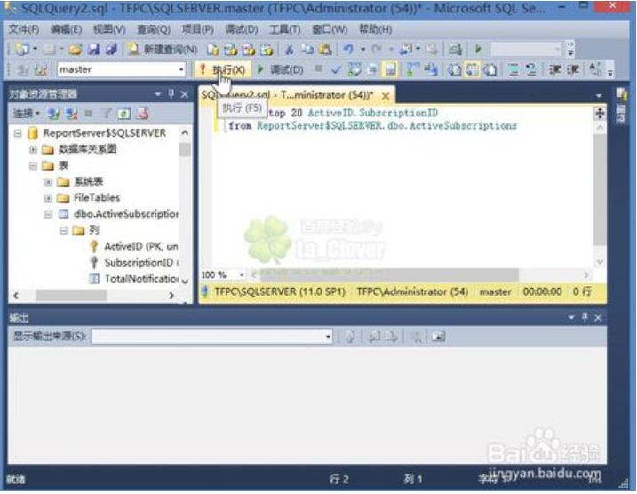
常规数据查询：正确后，点击执行

Slide 16
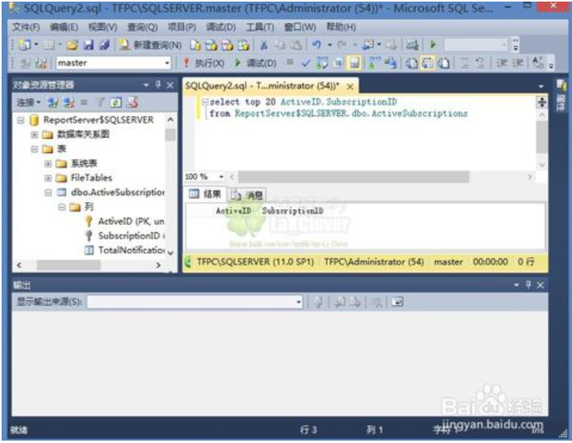
常规数据查询：如果表中没有数据则0显示

Slide 17
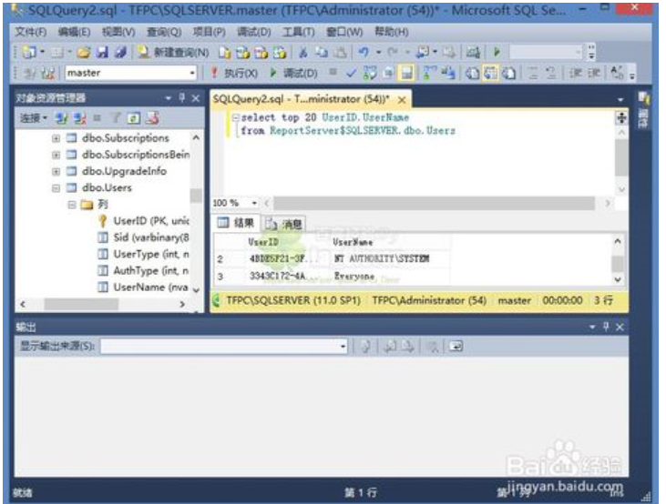
常规数据查询：查询中输入命令，查看所有符合条件的记录

Slide 18
多表联接查询
新建两表

Slide 19
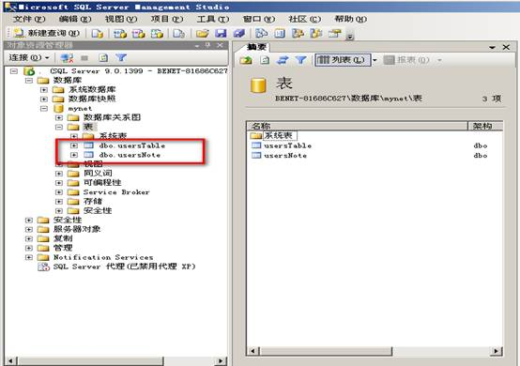

Slide 20
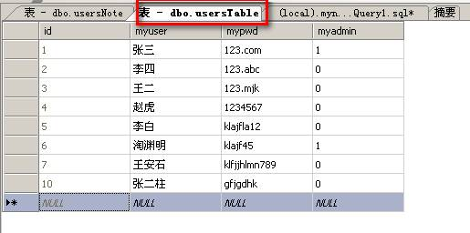

Slide 21
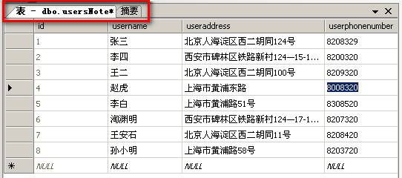

Slide 22
在Where条件里通过表达式来进行表之间的关联
select usersTable.myuser, usersTable.mypwd, usersNote.useraddress, userphonenumber
from dbo.usersTable, dbo.usersNote
where usersTable.myuser=usersNote.username

Slide 23
